Slide 1
Loi de Vanessa
Loi visant à protéger les Canadiens contre les drogues dangereuses
La déclaration des réactions indésirables graves à un médicament
et des incidents liés à des instruments médicaux

Slide 2
Sujets abordés
Loi visant à protéger les Canadiens contre les drogues dangereuses (ou Loi de Vanessa)
Déclaration obligatoire
Qui est tenu de produire une déclaration?
Qu’est-ce qu’une réaction indésirable grave à un médicament?
Qu’est-ce qu’un incident lié à un instrument médical?
Les patients en tant que partenaires en matière de sécurité
Comment les patients peuvent présenter des déclarations à Santé Canada
Comment Santé Canada partage l’information avec le public
Éléments essentiels à retenir

Slide 3
Loi visant à protéger les Canadiens contre les drogues dangereuses (Loi de Vanessa)
La Loi visant à protéger les Canadiens contre les drogues dangereuses (Loi de Vanessa) introduit l’exigence de déclaration obligatoire des réactions indésirables graves à un médicament et des incidents liés aux instruments médicaux par les hôpitaux.
Cette Loi renforce la capacité de Santé Canada à :
recueillir des renseignements sur la sécurité;
prendre les mesures appropriées (comme un changement d’étiquette ou un rappel de produit) lorsqu’un risque grave pour la santé est décelé; et
accroître la transparence (en partageant plus d’informations).
Source: https://www.canada.ca/en/health-canada/services/drugs-health-products/legislation-guidelines/protecting-canadians-unsafe-drugs-act-vanessa-law-amendments-food-drugs-act.html

Slide 4
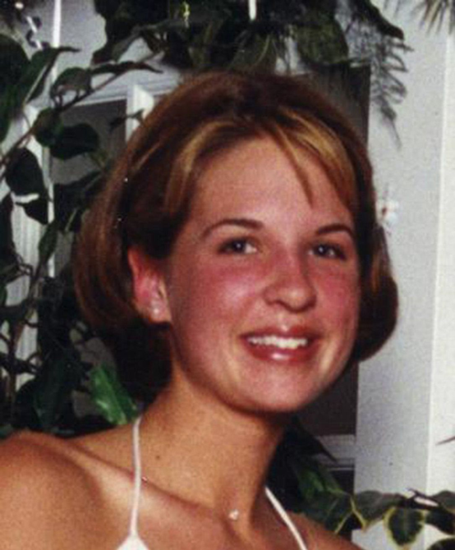
Qui était Vanessa?
Vanessa Young est décédée en 2000, à l’âge de 15 ans, à la suite d’une arythmie cardiaque après avoir pris du cisapride (Prepulsid^{MD}) comme prescrit.
Une campagne en faveur d’une règlementation accrue des produits thérapeutiques a permis à Santé Canada d’obtenir des hôpitaux et de l’industrie des données sur l’innocuité des médicaments et des matériels médicaux.
La Loi de Vanessa a été promulguée en 2014. Les exigences de déclaration obligatoire entrent en vigueur le 16 décembre 2019.

Slide 5
Pourquoi la déclaration obligatoire des RIM et des IIM graves est-elle importante?
Santé Canada cherche continuellement des moyens de consolider sa base de connaissances sur la sécurité des produits pour améliorer la santé publique et les résultats cliniques des patients.
Les rapports de RIM et d’IIM graves sont d’importantes sources d’information pour la détection des nouveaux problèmes d’innocuité.
L’omission de déclaration et la mauvaise qualité des rapports posent problème dans tous les pays. Une revue systématique internationale a estimé que seulement 2 à 18 % (médiane d’environ 6 %) des RIM sont déclarées¹.
~6 %
des RIM sont signalés
¹ Hazell L, Shakir SAW. Under-reporting of adverse drug reactions: a systematic review. Drug Saf. 2006;29(5):385-396.

Slide 6
Quels sont les avantages de déclarer les RIM et les IIM graves?
La déclaration des RIM et des IIM graves permet :
LA DÉTECTION
de nouveaux problèmes d’innocuité liés aux médicaments et aux matériels médicaux
L’ÉVALUATION
des préjudices par rapport aux avantages des médicaments et des matériels médicaux
LA MISE EN COMMUN
des apprentissages, notamment des mises en garde et des avis à l’intention des fournisseurs de soins de santé, des patients et des intervenants
L’AMÉLIORATION
de la sécurité des produits par des mesures d’atténuation des risques, comme une modification de l’étiquetage, une mise à jour de l’information sur les produits ou un rappel.

Slide 7
Qui est tenu de signaler?
L’exigence de déclaration obligatoire s’applique à tous les hôpitaux.
Cette exigence s’applique aux cliniques externes si elles font légalement partie de l’hôpital.
Les établissements de soins de santé qui ne sont pas qualifiés d’hôpitaux, comme les cliniques privées ou les centres de soins de longue durée (p. ex., les foyers de soins infirmiers), continuent d’être encouragés à faire des déclarations sur une base volontaire.
Source: https://www.canada.ca/en/health-canada/services/drugs-health-products/medeffect-canada/adverse-reaction-reporting/mandatory-hospital-reporting/drugs-devices/guidance.html

Slide 8
Réaction indésirable grave à un médicament (RIM grave)
Une réaction nocive et non intentionnelle à une drogue qui est provoquée par toute dose de celle-ci et qui :
nécessite l’hospitalisation,
prolonge l’hospitalisation,
entraîne une malformation congénitale,
entraîne une invalidité ou incapacité persistante ou importante, ou
met la vie en danger ou entraîne la mort.¹
Exemples de RIM graves
Lésions rénales causées par un diurétique (« pilule d'eau ») qui nécessitent une dialyse
Lésions pulmonaires causées par un médicament de chimiothérapie qui nécessitent une oxygénothérapie à long terme
Réaction allergique à un antibiotique qui met la vie en danger
https://laws-lois.justice.gc.ca/fra/reglements/C.R.C.%2C_ch._870/page-134.html?txthl=c.05.001

Slide 9
Incident relatif aux instruments médicaux (IIM)
Un incident lié à une défaillance d’un instrument médical, à une dégradation de l’efficacité d’un tel instrument ou à un étiquetage ou un mode d’emploi défectueux, qui a entraîné le décès ou une détérioration grave de l’état de santé d’un patient, d’un utilisateur ou de toute autre personne, ou qui serait susceptible de le faire s’il se reproduisait.¹
Exemples d’IIM
Une pompe à perfusion s'est arrêtée en raison d'un mauvais fonctionnement, mais sans déclencher d’alarme. Le patient a reçu une sous-perfusion d'antibiotiques; un choc septique s‘en est suivi et a prolongé le séjour du patient aux soins intensifs de l'hôpital.
Un défibrillateur externe n'a pas fourni le niveau d'énergie programmé à un patient en raison d'un dysfonctionnement. Le patient n'a pas été réanimé.
Remarque : Si le patient était réanimé, on considérerait que cela pourrait lui causer un préjudice grave (s’il n’y avait pas eu l’intervention opportune d’un fournisseur de soins de santé) et devrait également faire l'objet d'une déclaration.
¹ http://www.gazette.gc.ca/rp-pr/p1/2018/2018-06-16/html/reg6-fra.html

Slide 10
Conseils pour détecter les préjudices d'un médicament ou d'un instrument
Un préjudice causé par un médicament ou un instrument médical peut être confondu avec le symptôme d’une maladie.
La sensibilisation et le dialogue avec les prestataires de soins de santé sont des éléments clés dans la détection d’une réaction indésirable grave à un médicament ou d’un incident lié à un instrument médical.
Envisager une réaction indésirable grave à un médicament ou un incident lié à un instrument médical, si l’une des situations suivantes survient :
un nouveau problème de santé ou un changement inattendu dans l’état clinique
un besoin soudain de traitements, d’interventions ou de chirurgies
le besoin soudain d’un antidote électif (p.ex., naloxone, épinéphrine, glucagon)
le besoin soudain de changer de traitement (p.ex., arrêt d’un médicament ou d’un instrument)
Une réaction indésirable grave à un médicament ou un incident lié à un instrument médical peut survenir peu de temps après le début du traitement ou beaucoup plus tard

Slide 11
Partenaires clés en matière d'innocuité des produits de santé
Organismes de soins de santé
Patients et consommateurs
Fabricants de produits de santé
Gouvernements fédéral et provinciaux
Éducateurs professionnels de la santé
Partenaires clés…
Fournisseurs de
soins de santé
Médias
Organismes internationaux de surveillance

Slide 12
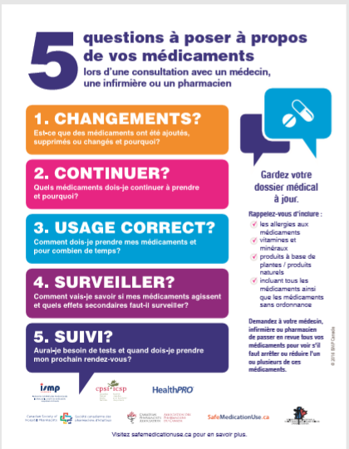
Les patients en tant que partenaires en matière de sécurité
Les patients et leurs familles posent des questions et surveillent leurs traitements.
Les 5 questions à poser à propos de vos médicaments est une ressource utile.
Les patients et les familles peuvent aussi présenter des déclarations.
Si vous croyez qu'un médicament ou un instrument médical a causé un préjudice, vous pouvez discuter de la production d’une déclaration avec votre prestataire de soins de santé.
Vous pouvez également soumettre vos déclarations directement à Santé Canada
Source: https://www.ismp-canada.org/medrec/5questions.htm

Slide 13
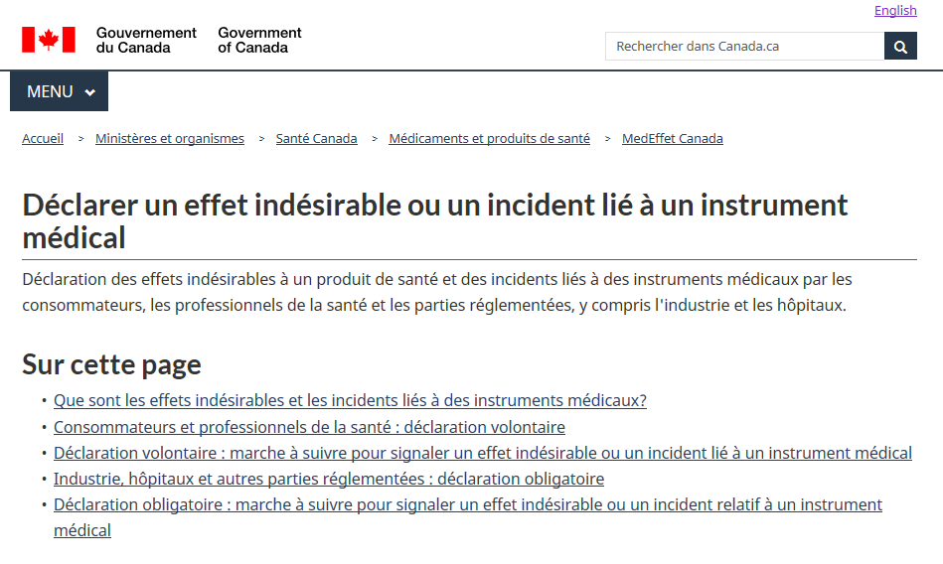
Comment les patients peuvent présenter des déclarations à Santé Canada
La page Web intitulée Déclarer un effet indésirable ou un incident lié à un instrument médical donne accès à plus d'informations et de formulaires.
Source: https://www.canada.ca/fr/sante-canada/services/medicaments-produits-sante/medeffet-canada/declaration-effets-indesirables.html

Slide 14
Les patients peuvent communiquer avec Santé Canada
Le Programme Canada Vigilance recueille et évalue les déclarations de préjudices mettant en cause des produits de santé commercialisés au Canada.
Déclaration volontaire liée aux produits de santé
Formulaire de déclaration en ligne : https://hpr-rps.hres.ca/static/content/form-formule.php
Téléphone : 1 866 234-2345 (sans frais)
Par télécopieur ou par la poste : Télécharger, imprimer et remplir le Formulaire de déclaration des effets secondaires (veuillez lire les instructions avant de remplir le formulaire)
Par télécopieur : 1 866 678-6789 (sans frais)
Par la poste : Bureau de Canada Vigilance (en utilisant l’étiquette préaffranchie)
Vous pouvez déclarer les incidents liés aux instruments médicaux à Santé Canada en remplissant un formulaire de plainte d’un produit de santé.

Slide 15
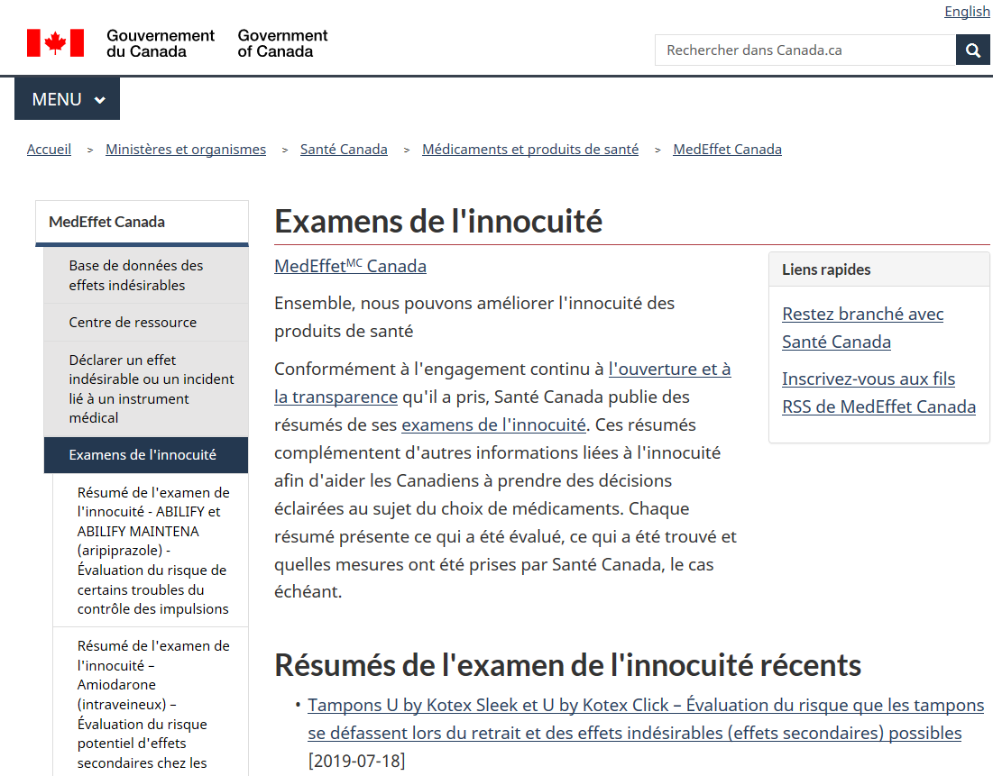
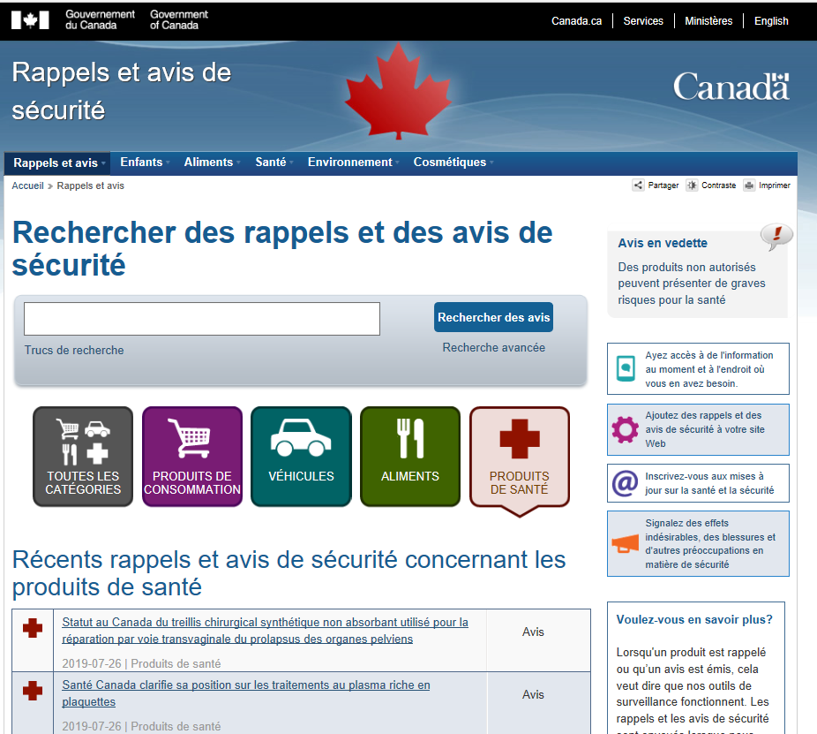
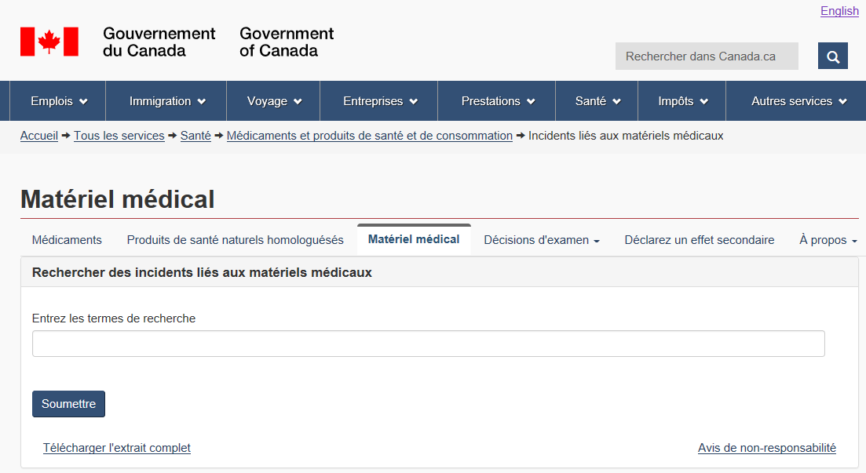
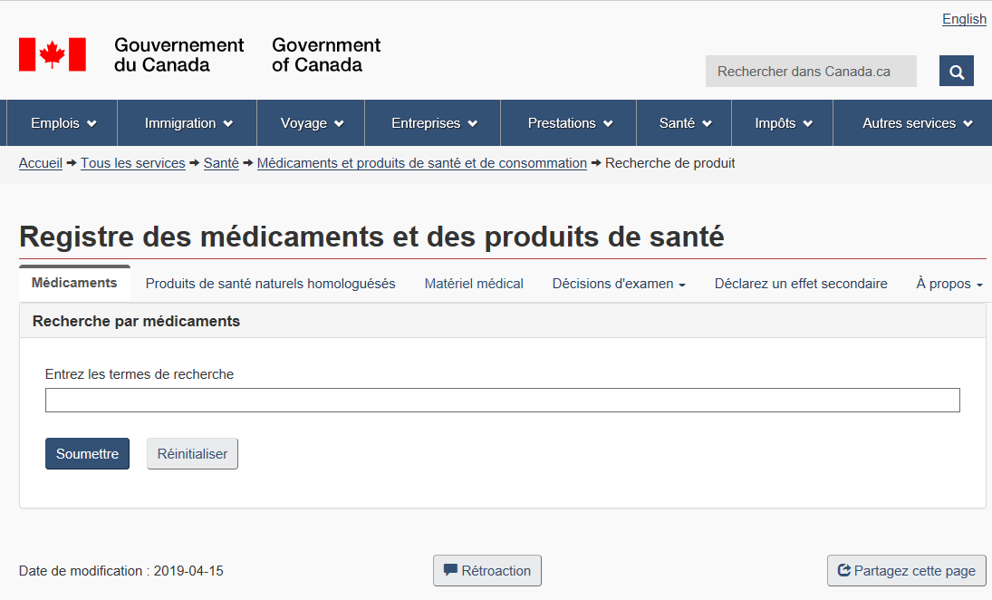
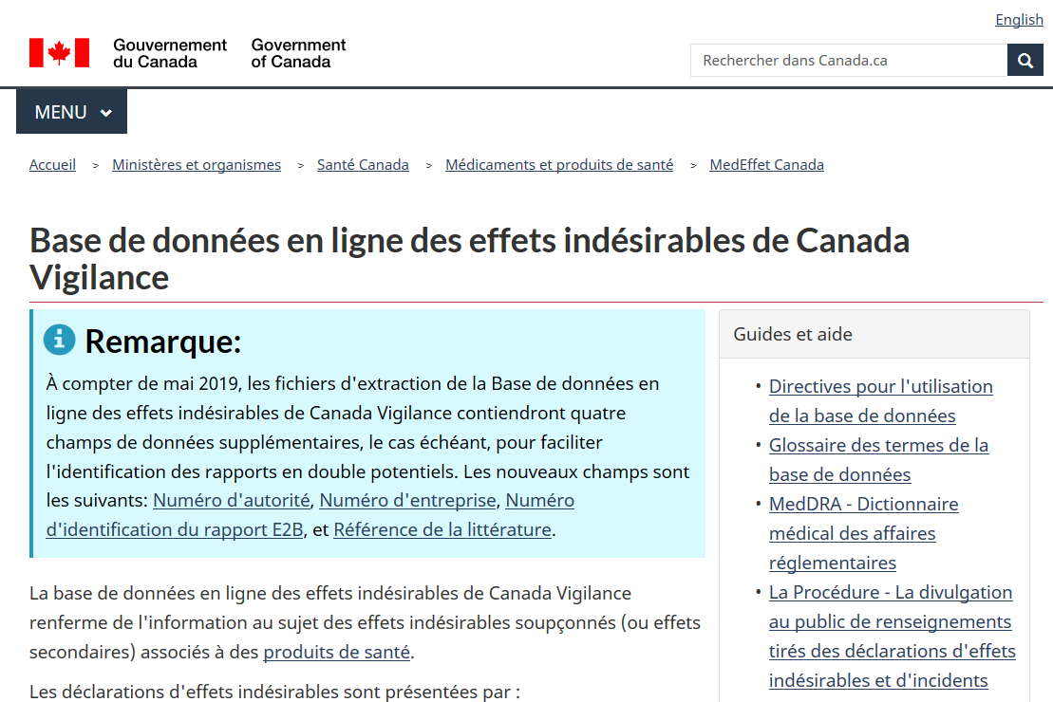
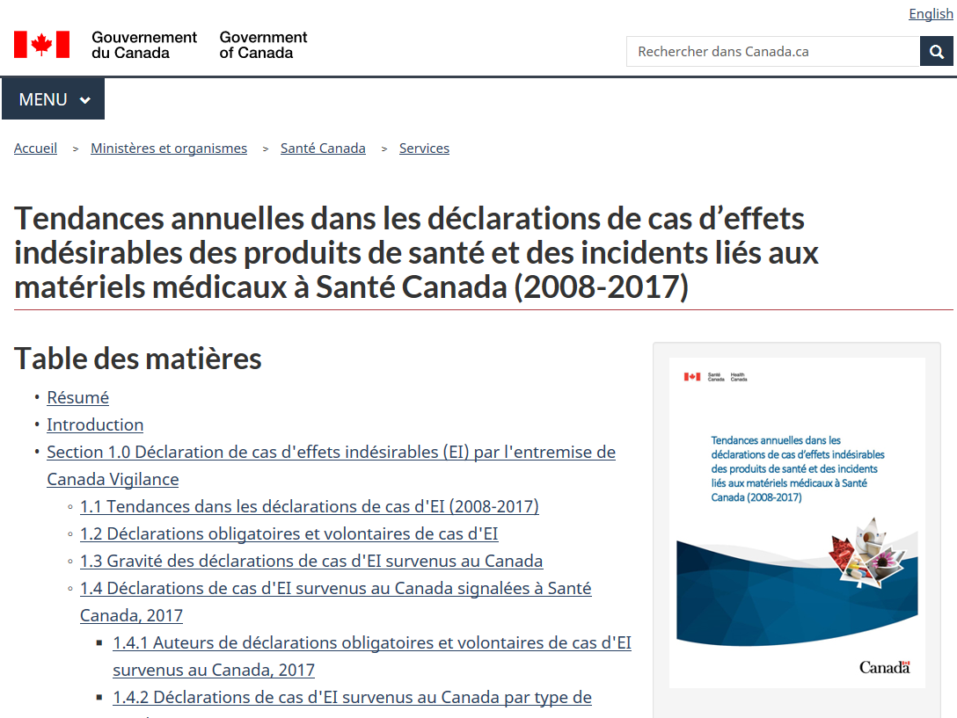
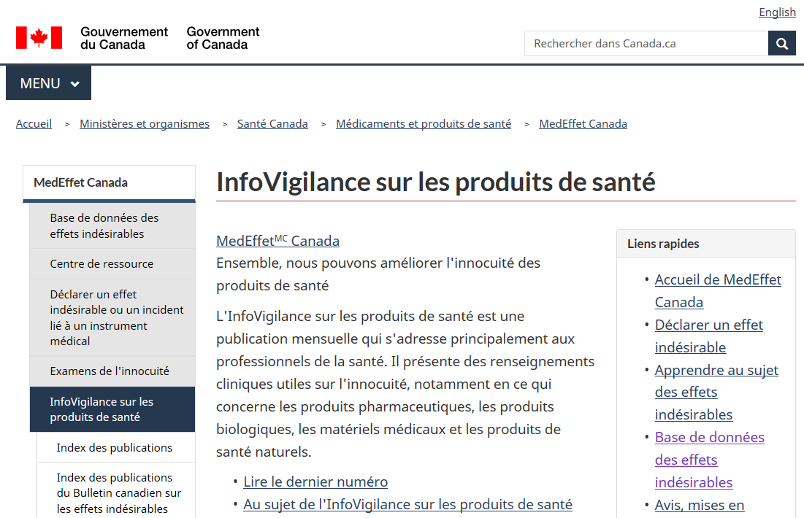
Exemples de mise en commun de l’information sur l’innocuité liée aux EI et aux IIM
Santé Canada diffuse les résultats aux prestataires de soins de santé et au public pour les alerter et les éduquer sur les risques pour la santé associés aux produits de santé.
De multiples sources d’information sur l’innocuité fournissent des renseignements à jour sur les EI et les IIM :
Base de données en ligne des effets indésirables (https://www.canada.ca/fr/sante-canada/services/medicaments-produits-sante/medeffet-canada/base-donnees-effets-indesirables.html)
Base de données sur les incidents liés aux matériels médicaux (https://hpr-rps.hres.ca/mdi_landing.php)
Rapport des tendances annuelles dans les déclarations de cas d’EI et de IIM (https://www.canada.ca/fr/sante-canada/services/publications/medicaments-et-produits-sante/tendances-annuelles-declarations-cas-effets-indesirables-produits-sante-incidents-lies-materiels-medicaux.html)
Examens de l’innocuité de Santé Canada (https://www.canada.ca/fr/sante-canada/services/medicaments-produits-sante/medeffet-canada/examens-innocuite.html)
Rappels et avis de sécurité de Santé Canada (http://canadiensensante.gc.ca/recall-alert-rappel-avis/index-fra.php?cat=3)
InfoVigilance sur les produits de santé (https://www.canada.ca/fr/sante-canada/services/medicaments-produits-sante/medeffet-canada/infovigilance-produits-sante.html)
Registre des médicaments et des produits de santé (RMPS) (https://hpr-rps.hres.ca/)

Slide 16
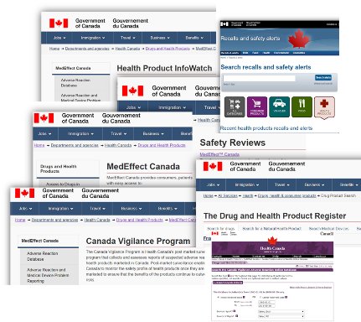
Comment Santé Canada partage-t-il l'information avec le public?
Santé Canada partage les résultats avec le public pour alerter et éduquer sur les risques liés aux produits de santé.
Plusieurs sources d'informations sur la sécurité sont disponibles:
Base de données en ligne sur les réactions indésirables (https://www.canada.ca/fr/sante-canada/services/medicaments-produits-sante/medeffet-canada/base-donnees-effets-indesirables.html)
Base de données sur les incidents de matériel médical https://hpr-rps.hres.ca/mdi_landing.php?lang=fr)
Rapport annuel sur les tendances AR / MDP(https://www.canada.ca/fr/sante-canada/services/publications/medicaments-et-produits-sante/tendances-annuelles-declarations-cas-effets-indesirables-produits-sante-incidents-lies-materiels-medicaux.html)
Examens de sécurité de Santé Canada(https://www.canada.ca/fr/sante-canada/services/medicaments-produits-sante/medeffet-canada/examens-innocuite.html)
Santé Canada Rappels et alertes de sécurité (http://canadiensensante.gc.ca/recall-alert-rappel-avis/index-fra.php?cat=3)
InfoVigilance sur les produits de santé (https://www.canada.ca/fr/sante-canada/services/medicaments-produits-sante/medeffet-canada/infovigilance-produits-sante.html)
Registre des médicaments et des produits de santé (https://hpr-rps.hres.ca/?lang=fr)

Slide 17
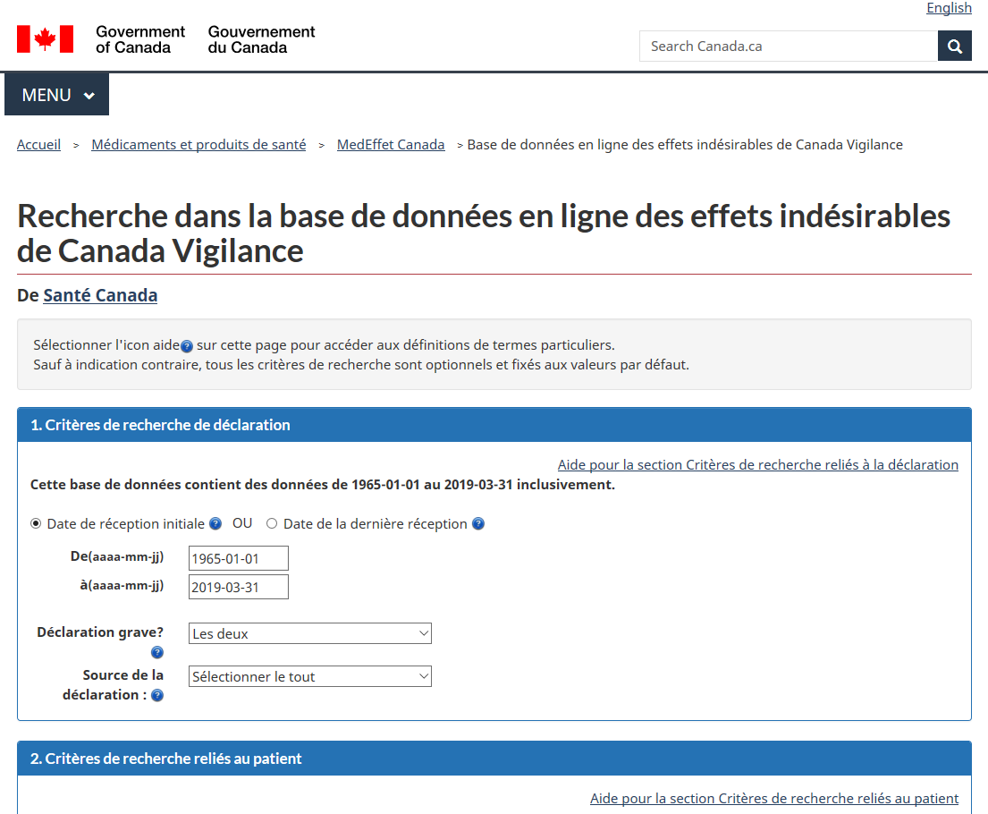
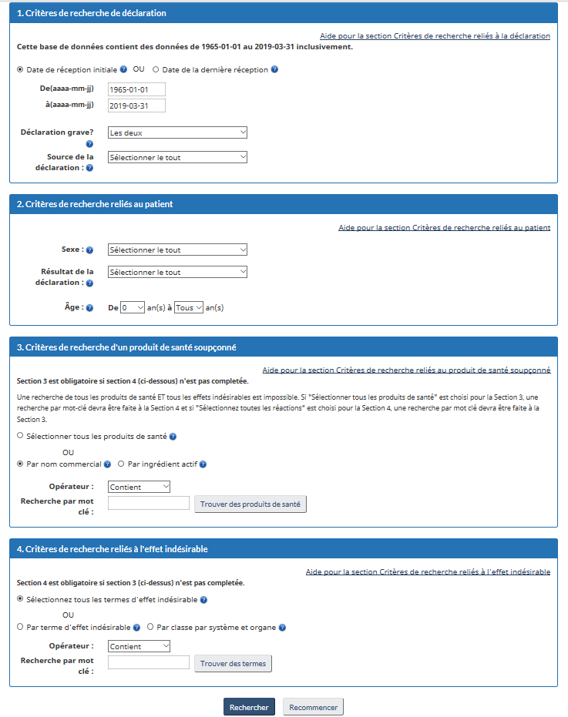
Base de données en ligne des effets indésirables
Base de données en ligne des effets indésirables de Canada Vigilance
Base de données interrogeable fondée sur les déclarations d’EI après la mise en marché de produits depuis 1965
Les effets indésirables soupçonnés à des produits de santé y sont consignés
Les fichiers peuvent être exportés et sauvegardés dans différents formats
Plusieurs champs de la base de données des déclarations d’EI sont interrogeables :
date de réception de la déclaration, gravité et source
information du patient (sexe, âge, résultats)
produit de santé suspect soit par marque de commerce ou par ingrédient actif
effet indésirable soit par terme ou par système et organe
Source : https://cvp-pcv.hc-sc.gc.ca/arq-rei/switchlocale.do?lang=fr&url=t.search.recherche

Slide 18
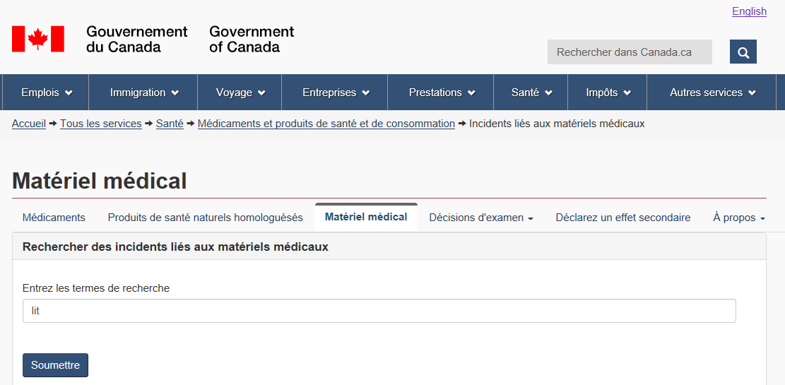
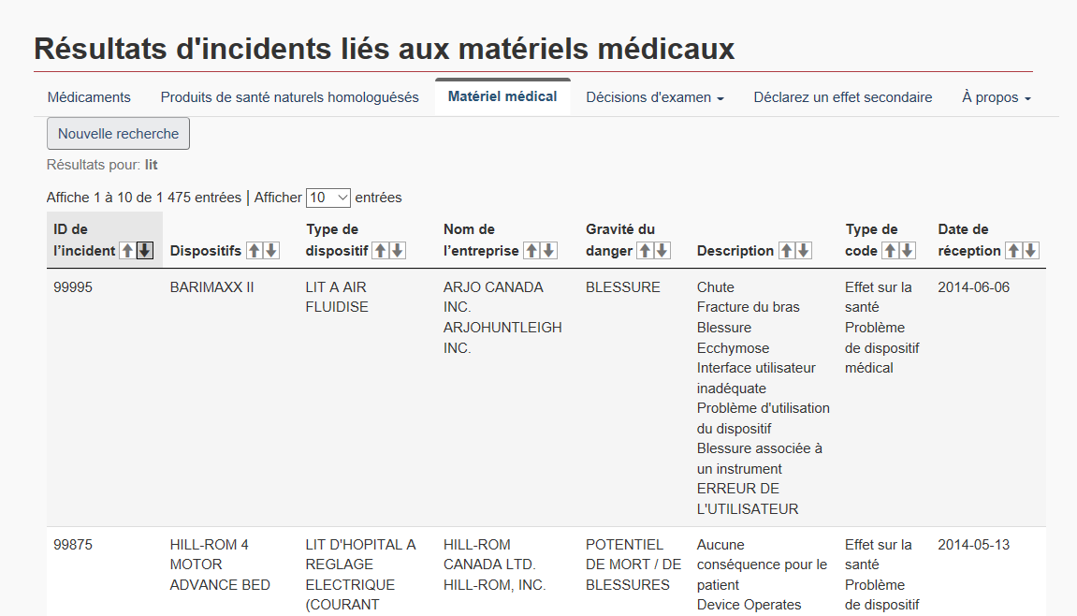
Base de données en ligne sur les instruments médicaux
Base de données sur les incidents liés aux instruments médicaux
Base de données interrogeable fondée sur les déclarations d’IIM après la mise en marché de produits depuis 1980
Elle comprend les instruments approuvés pour le marché canadien
Extrait complet téléchargeable
On peut chercher les déclarations des IIM en saisissant du texte de forme libre. Voici les données retournées :
Identifiant de l’incident
Date de réception
Nom de l’instrument
Type d’instrument
Nom de l’entreprise
Gravité du danger
Description
Types de codes attribués
Source : https://hpr-rps.hres.ca/MDP_landing.php https://hpr-rps.hres.ca/mdi_landing.php?lang=fr

Slide 19
Éléments essentiels à retenir
Les déclarations d’EI et d’IIM sont essentielles, car de nombreux problèmes d’innocuité sont détectés après la mise en marché des produits.
Les étapes de gestion des déclarations d’EI et d’IIM :
Réception d’une déclaration d’EI ou d’IIM par Santé Canada;
Traitement des déclarations d’EI ou d’IIM;
Détection des signaux;
Priorisation des signaux;
Évaluation des signaux/examen de l’innocuité;
Atténuation des risques;
Possible communication des risques.
Santé Canada s’est dotée de multiples mécanismes pour communiquer les leçons tirées des déclarations d’EI et d’IIM, comme le Registre des médicaments et des produits de santé (bases de données interrogeables en ligne, examens sommaires de l’innocuité et accès aux rapports) et MedEffet Canada.

Slide 20
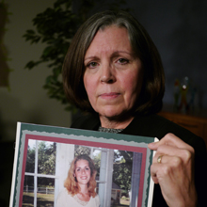
La déclaration aide à prévenir la réapparition de préjudices
Martha, la fille de Maryann Murray, est morte d'une réaction indésirable à un médicament à l'âge de 22 ans.
Source: https://www.patientsafetyinstitute.ca/en/toolsResources/Member-Videos-and-Stories/Pages/Patient-Safety-Stories---Martha%27s-Story.aspx

Slide 21
Remerciements
Adaptation de : Formation à l’appui de la déclaration obligatoire, Santé Canada, 2019.
Préparé par : Patients pour la sécurité des patients du Canada, en collaboration avec l’Institut pour l’utilisation sécuritaire des médicaments du Canada (ISMP Canada) et l’Institut canadien pour la sécurité des patients (ICSP)
Pour de plus amples renseignements, veuillez consulter : https://www.patientsafetyinstitute.ca/fr/toolsresources/vanessas-law/pages/default.aspx
Contact : patients@cpsi-icsp.ca

